Slide 1
SF2023完全読破チャレンジ week6
関西大学大学院 理工学研究科
地盤防災工学研究室
23M6505 板木拳志朗

Slide 2
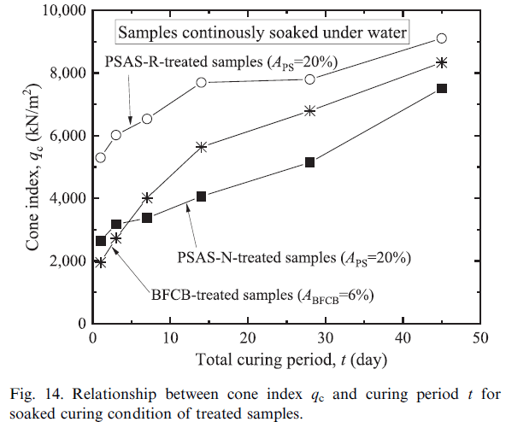
Insights into durability assessment for compacted soils treated with paper sludge ash-based stabilizers
DOI: https://doi.org/10.1016/j.sandf.2023.101399
Kenshiro Itaki
ペーパースラッジ灰ベースの安定剤で処理した締固め土の耐久性評価に関する考察
Navila Tabassum ª, Ryo Sekine ª, Kimitoshi Hayano ^{b}, Binh Nguyen Phan ^{c}, Hiromoto Yamauchi ^{d}
ª横浜国立大学， ^{b}横浜国立大学， ^{c}ハノイ大学，^{d}Domi環境株式会社
概要
建設プロジェクトで産業副産物の利用のためにペーパースラッジ灰（PSAS）をベースとした安定剤が近年開発されている．
既往の研究では締固め前後の養生条件が，セメントや石灰で処理した土壌の強度発現に影響を与えることが示されている．
しかし，PSAS処理度の強度発現に及ぼす締固め後の養生条件の影響については詳細な検討がされていない．
湿乾または乾湿環境に晒されたPSAS処理粘土の耐久性を様々な評価試験で評価することを目的とする．
手法・結果
ふるい分け試験により，BFCB処理粘土と同様にPSAS処理粘土も泥状になるという懸念が生じた．
一軸圧縮試験では，PSAS処理粘土の乾湿硬化サイクルによる耐久性がBFCB処理粘土より低いということがわかった．
コーン指数試験では，BFCB処理粘土のqcは時間とともに増加した．
PSAS処理土はセメント処理土と同様に様々な養生条件の概念に適用可能である．
コメント
コーン指数試験では，時間とともにquが増加していたが，より長い期間で行った場合，セメントのCaの溶出が考えられる．長期的な劣化に対する検討を行ったなった場合の結果が気になる．
Notes:
乾燥と湿潤を繰り返すPSAS処理粘土の耐久性評価はまだ行われていない．
→現在不明

Slide 3
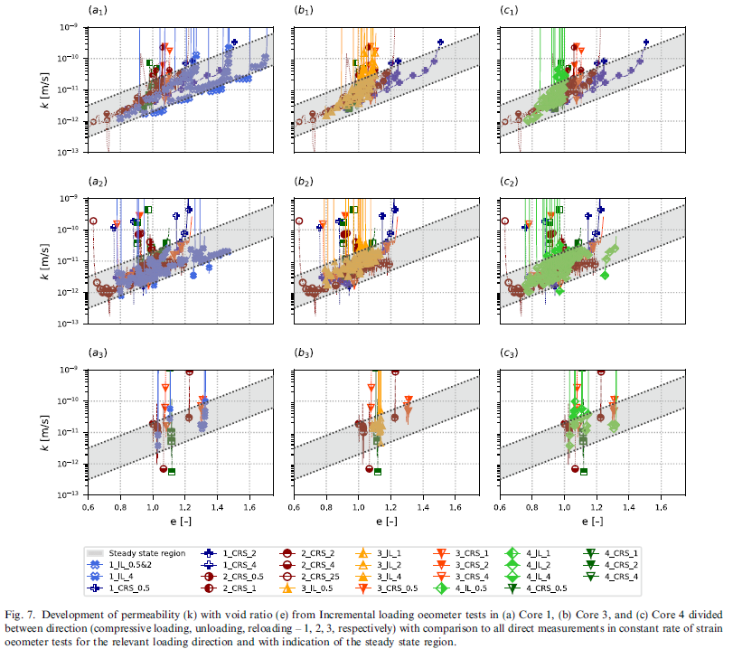
Primary and secondary consolidation characteristics of a high plasticity overconsolidated clay in compression and swelling
DOI: https://doi.org/10.1016/j.sandf.2023.101375
Kenshiro Itaki
高可塑性過圧密粘土の圧縮・膨張時における一次及び二次圧密特性
Emil Mejlhede Kinslev ª, Ole Hededal ^{b}, Irene Rocchi ª, Varvara Zania ª
ªデンマーク工科大学， ^{b}COWI A/S, Marine and Geotechnical Engineering
概要
土の変形時間発展を確実に予測するためには一次及び二次変形の両方の詳細を評価する必要がある．
既往の研究では，傾向の不一致や，過剰間隙水圧の消散中の剛性と透水性の変化に関する記述がない．
本研究は，過圧密粘土の変形の時間依存性挙動に関する調査を行い，関連するパラメータとの直接的な相関を与えることで特性評価を改善することを目的としている．
手法・結果
一次変形の時間依存性の実験的挙動が理論的挙動から逸脱するのは，過圧密状態での圧密段階とCsp前のリバウンド段階において顕著だからである．
透水係数の発達は，圧密中に観察される変動の原因となる過渡応答と透水係数が間隙比に対して対数線形に発達する定常応答に分けられる．
一次及び二次変形指標との間に確立された関係に加えて時間曲線の変曲点における傾きも一定の比率における一次指標と関係している．
コメント
圧密における二次変形の最大範囲を示し，室内試験を実施する際の指針となり得る点が採用された理由であると考えられる．
Notes:
DrとGcの2つの主要な要因が液状化抵抗に大きく影響を与える．
しかし，Gcの影響に関する既往の研究では結論が不確か，矛盾している報告がある．→混合物の中の粒子間の接触の違いによるもの．
砂とレキ粒子の不均一性に基づいて混合物の微差構造は異なる．Drの影響は明確に示されている．混合物の場合Drを液状化抵抗の評価パラメータとするのは問題がある．
等価間隙比は砂-シルト混合物では使用されており，液状化抵抗に与える影響を考慮することができた．→SGMにも適用すればGcの効果に関する理解を拡大することができる．
SGMはケースヒストリーにおける典型的な液状化したレキ砂土の部分集合とみなせる
Dric：圧密終了時の相対密度

Slide 4
Axial capacity ageing trends of large diameter tubular piles driven in sand
DOI: https://doi.org/10.1016/j.sandf.2023.101401
Kenshiro Itaki
三軸せん断中の粒子形態の影響を受ける弾性波速
D. Cathie ª, R. Jardine ^{b}, R. Silvano ª, S. Kontoe ^{d,b}, F. Schroeder ^{c}
ªCathie Group， ^{b}インペリアルカレッジ， ^{c}Geotechnical Consulting Group LLP，^{d}パトラス大学
概要
手法・結果
コメント
Notes:
DrとGcの2つの主要な要因が液状化抵抗に大きく影響を与える．
しかし，Gcの影響に関する既往の研究では結論が不確か，矛盾している報告がある．→混合物の中の粒子間の接触の違いによるもの．
砂とレキ粒子の不均一性に基づいて混合物の微差構造は異なる．Drの影響は明確に示されている．混合物の場合Drを液状化抵抗の評価パラメータとするのは問題がある．
等価間隙比は砂-シルト混合物では使用されており，液状化抵抗に与える影響を考慮することができた．→SGMにも適用すればGcの効果に関する理解を拡大することができる．
SGMはケースヒストリーにおける典型的な液状化したレキ砂土の部分集合とみなせる
Dric：圧密終了時の相対密度

Slide 5
Axial capacity ageing trends of large diameter tubular piles driven in sand
DOI: https://doi.org/10.1016/j.sandf.2023.101401
Kenshiro Itaki
三軸せん断中の粒子形態の影響を受ける弾性波速
D. Cathie ª, R. Jardine ^{b}, R. Silvano ª, S. Kontoe ^{d,b}, F. Schroeder ^{c}
ªCathie Group， ^{b}インペリアルカレッジ， ^{c}Geotechnical Consulting Group LLP，^{d}パトラス大学
概要
手法・結果
コメント
Notes:
DrとGcの2つの主要な要因が液状化抵抗に大きく影響を与える．
しかし，Gcの影響に関する既往の研究では結論が不確か，矛盾している報告がある．→混合物の中の粒子間の接触の違いによるもの．
砂とレキ粒子の不均一性に基づいて混合物の微差構造は異なる．Drの影響は明確に示されている．混合物の場合Drを液状化抵抗の評価パラメータとするのは問題がある．
等価間隙比は砂-シルト混合物では使用されており，液状化抵抗に与える影響を考慮することができた．→SGMにも適用すればGcの効果に関する理解を拡大することができる．
SGMはケースヒストリーにおける典型的な液状化したレキ砂土の部分集合とみなせる
Dric：圧密終了時の相対密度

Slide 6
Axial capacity ageing trends of large diameter tubular piles driven in sand
DOI: https://doi.org/10.1016/j.sandf.2023.101401
Kenshiro Itaki
三軸せん断中の粒子形態の影響を受ける弾性波速
D. Cathie ª, R. Jardine ^{b}, R. Silvano ª, S. Kontoe ^{d,b}, F. Schroeder ^{c}
ªCathie Group， ^{b}インペリアルカレッジ， ^{c}Geotechnical Consulting Group LLP，^{d}パトラス大学
概要
手法・結果
コメント
Notes:
DrとGcの2つの主要な要因が液状化抵抗に大きく影響を与える．
しかし，Gcの影響に関する既往の研究では結論が不確か，矛盾している報告がある．→混合物の中の粒子間の接触の違いによるもの．
砂とレキ粒子の不均一性に基づいて混合物の微差構造は異なる．Drの影響は明確に示されている．混合物の場合Drを液状化抵抗の評価パラメータとするのは問題がある．
等価間隙比は砂-シルト混合物では使用されており，液状化抵抗に与える影響を考慮することができた．→SGMにも適用すればGcの効果に関する理解を拡大することができる．
SGMはケースヒストリーにおける典型的な液状化したレキ砂土の部分集合とみなせる
Dric：圧密終了時の相対密度

Slide 7
Axial capacity ageing trends of large diameter tubular piles driven in sand
DOI: https://doi.org/10.1016/j.sandf.2023.101401
Kenshiro Itaki
三軸せん断中の粒子形態の影響を受ける弾性波速
D. Cathie ª, R. Jardine ^{b}, R. Silvano ª, S. Kontoe ^{d,b}, F. Schroeder ^{c}
ªCathie Group， ^{b}インペリアルカレッジ， ^{c}Geotechnical Consulting Group LLP，^{d}パトラス大学
概要
手法・結果
コメント
Notes:
DrとGcの2つの主要な要因が液状化抵抗に大きく影響を与える．
しかし，Gcの影響に関する既往の研究では結論が不確か，矛盾している報告がある．→混合物の中の粒子間の接触の違いによるもの．
砂とレキ粒子の不均一性に基づいて混合物の微差構造は異なる．Drの影響は明確に示されている．混合物の場合Drを液状化抵抗の評価パラメータとするのは問題がある．
等価間隙比は砂-シルト混合物では使用されており，液状化抵抗に与える影響を考慮することができた．→SGMにも適用すればGcの効果に関する理解を拡大することができる．
SGMはケースヒストリーにおける典型的な液状化したレキ砂土の部分集合とみなせる
Dric：圧密終了時の相対密度

Slide 8
Axial capacity ageing trends of large diameter tubular piles driven in sand
DOI: https://doi.org/10.1016/j.sandf.2023.101401
Kenshiro Itaki
三軸せん断中の粒子形態の影響を受ける弾性波速
D. Cathie ª, R. Jardine ^{b}, R. Silvano ª, S. Kontoe ^{d,b}, F. Schroeder ^{c}
ªCathie Group， ^{b}インペリアルカレッジ， ^{c}Geotechnical Consulting Group LLP，^{d}パトラス大学
概要
手法・結果
コメント
Notes:
DrとGcの2つの主要な要因が液状化抵抗に大きく影響を与える．
しかし，Gcの影響に関する既往の研究では結論が不確か，矛盾している報告がある．→混合物の中の粒子間の接触の違いによるもの．
砂とレキ粒子の不均一性に基づいて混合物の微差構造は異なる．Drの影響は明確に示されている．混合物の場合Drを液状化抵抗の評価パラメータとするのは問題がある．
等価間隙比は砂-シルト混合物では使用されており，液状化抵抗に与える影響を考慮することができた．→SGMにも適用すればGcの効果に関する理解を拡大することができる．
SGMはケースヒストリーにおける典型的な液状化したレキ砂土の部分集合とみなせる
Dric：圧密終了時の相対密度

